Slide 1
İSTANBUL AYDIN ÜNİVERSİTESİ
ANADOLU BİL MESLEK YÜKSEKOKULU
MODA TASARIM PROGRAMI
2019-2020 Akademik Yılı
EYLÜL/EKİM
Etkinlikleri

Slide 2
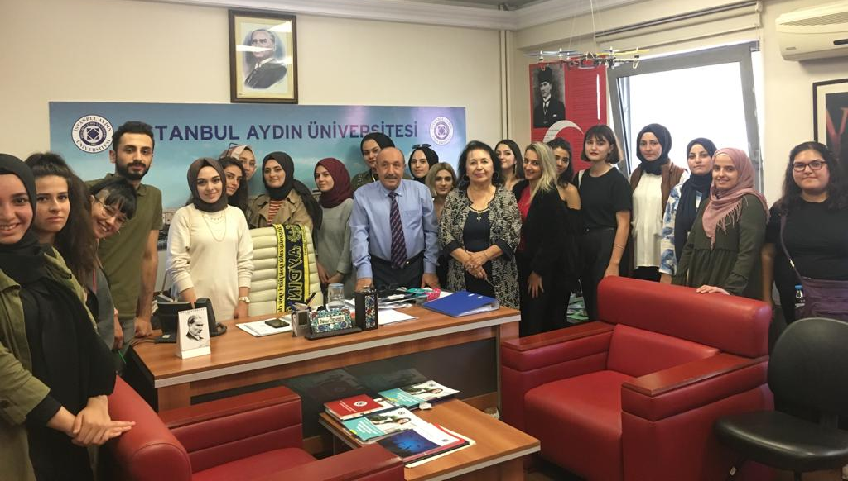
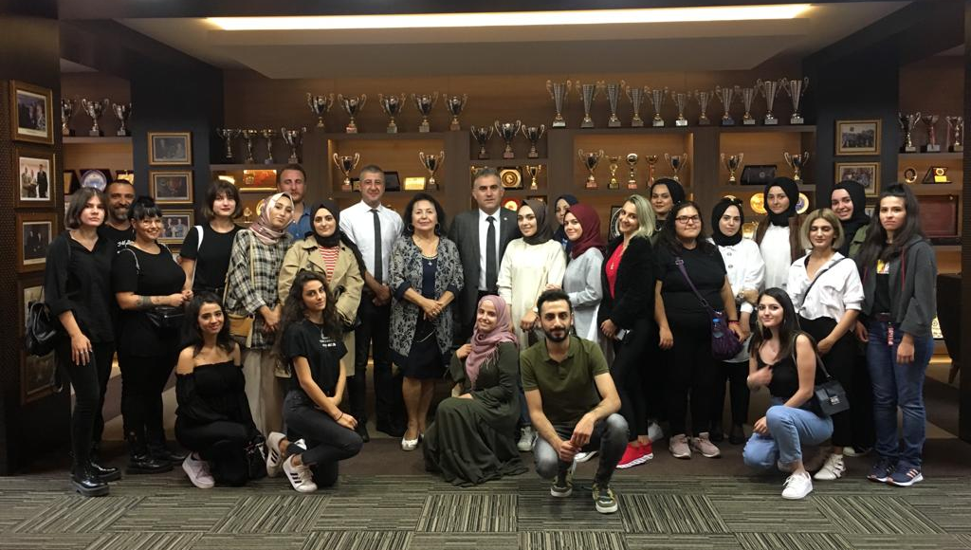
ABMYO Müdür Yardımcısı Dr. Öğr. Üyesi Güven ÖZDEMİR’in yeni Moda Tasarım öğrencilerini kabulü sırasında
Moda Tasarım öğrencileri VİP Salonunda Prof. Dr. Ragıp Kutay KARACA ile birlikte
2019-2020 Akademik Yılı açılışı yeni gelen Moda Tasarım öğrencilere üniversite tanıtımı ile birlikte Oryantasyon yapıldı.

Slide 3
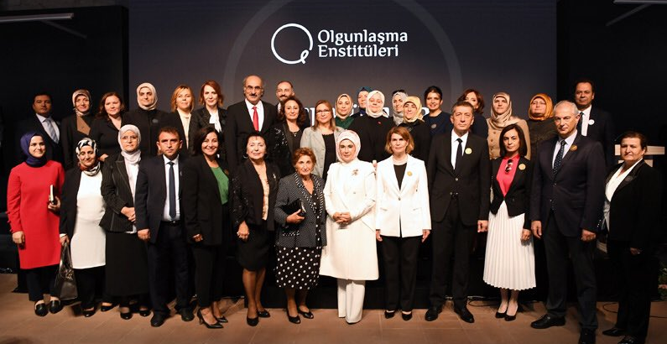
Cumhurbaşkanı Recep Tayyip ERDOĞAN'ın eşi Emine ERDOĞAN himayelerinde
ve Milli Eğitim Bakanı Prof. Dr. Ziya SELÇUK daveti üzerine
İstanbul Aydın Üniversitesi (İAÜ) Anadolu BİL Meslek Yüksekokulu Moda Tasarımı Programı Başkanı Öğr. Gör. Nihal Bolkol, Olgunlaşma Enstitülerinin 80 yıllık yolculuğunun ele alındığı
"Olgunlaşma Enstitüleri Kurumsal Dönüşüm Toplantısı"na katıldı.
(12 Ekim 2019 Cumartesi günü Tophane-i Amire)
.

Slide 4
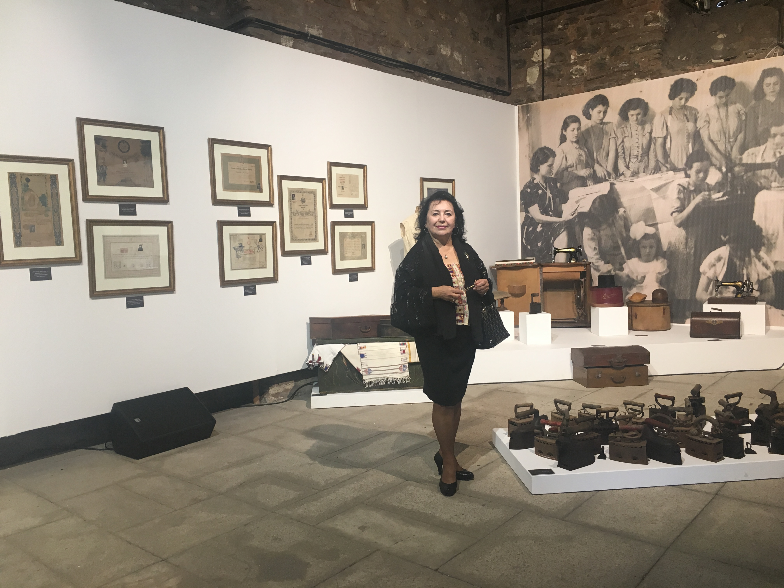
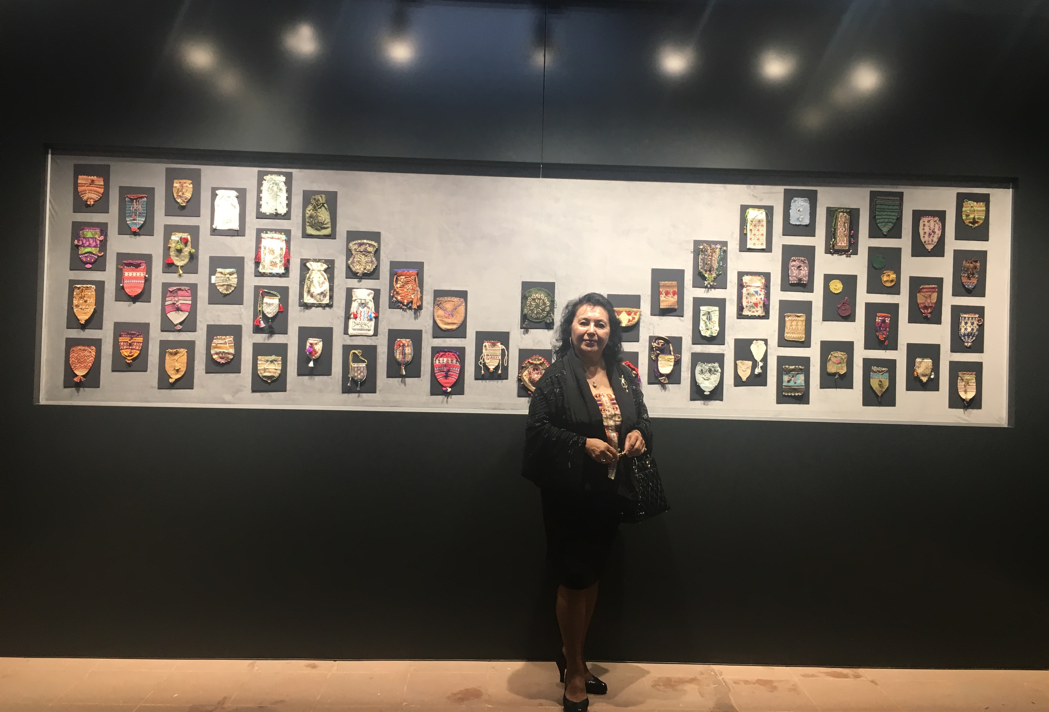
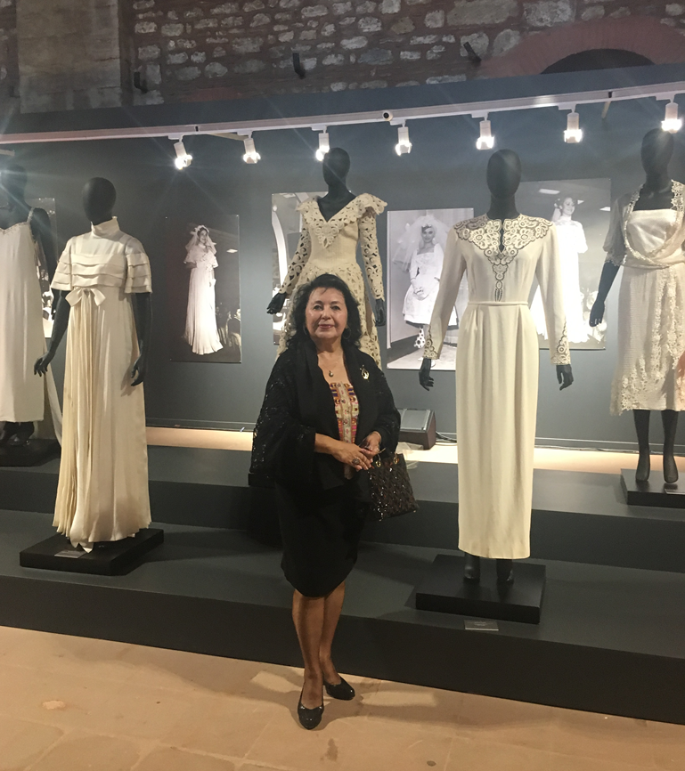
Etkinlik kapsamında ayrıca, Olgunlaşma Enstitülerinde gerçekleştirilen çalışmaların
katılımcıların beğenisine sunulduğu Sergi izlendi.
Bir dönem Olgunlaşma Enstitüsü Müdürlüğü yapan Öğr. Gör Nihal BOLKOL ayrıca 11 yıl boyunca Milli Eğitim Bakanlığı Kız Teknik Öğrenim Genel Müdürlüğü'nde Daire Başkanı görevinde de bulunmuştu.

Slide 5
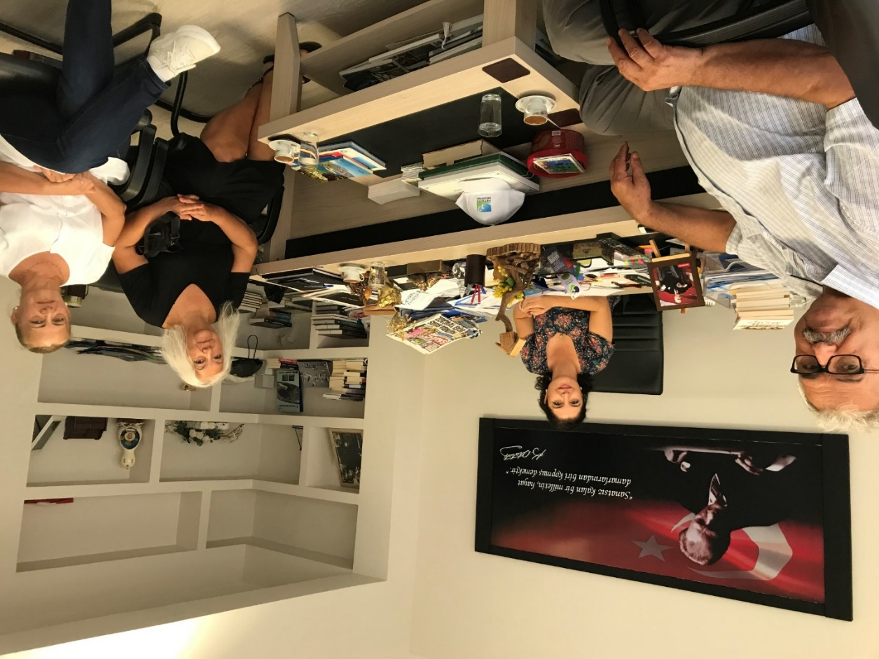
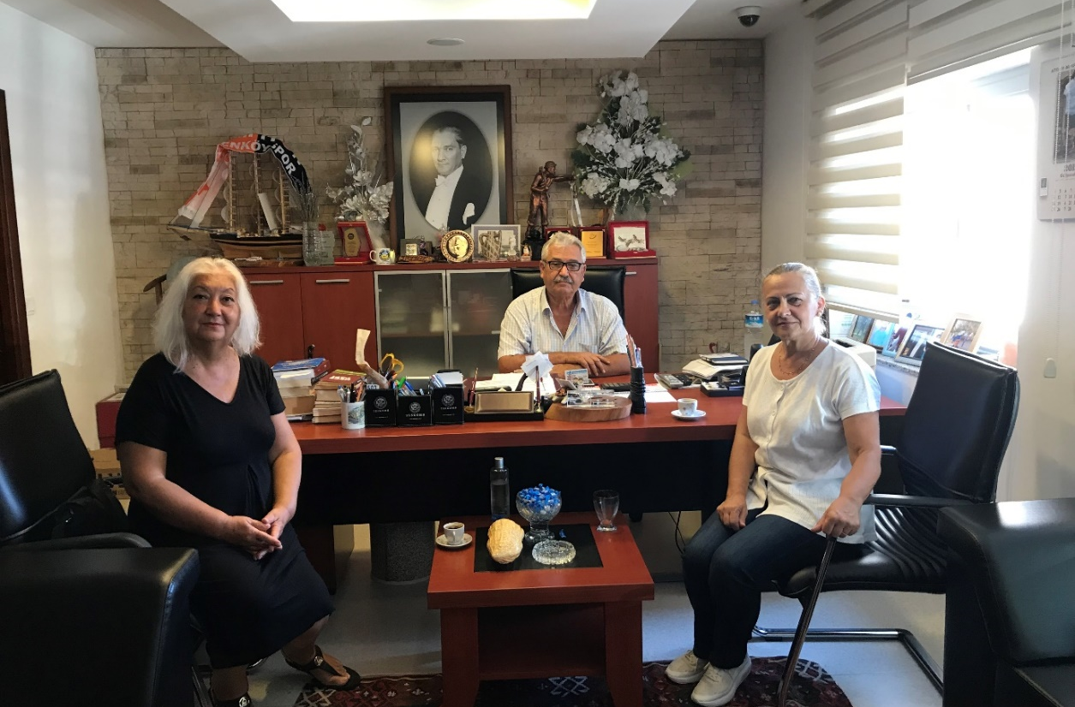
Fethiye Belediyesi Kültür ve Sosyal İşler Müdürü
Halime Ok
ekibimize rehberlik ettiler.
Esnaf Kefalet Kredi Kooperatifi Başkanı
İsmail Başoğlu
projeye destekte bulundular.
Moda Tasarım Programı
2019-2020 Akademik Yılı Proje Araştırması
23-27 Eylül 2019 tarihinde Muğla Fethiye’ de Öğretim Görevlilerimiz tarafından başlatıldı.

Slide 6
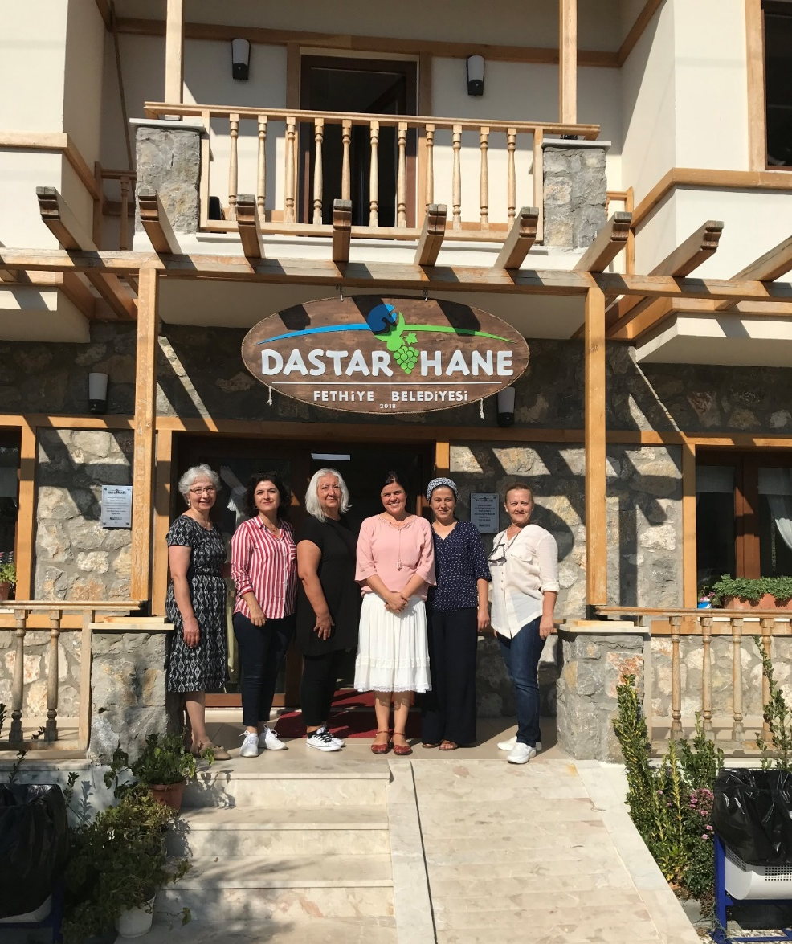
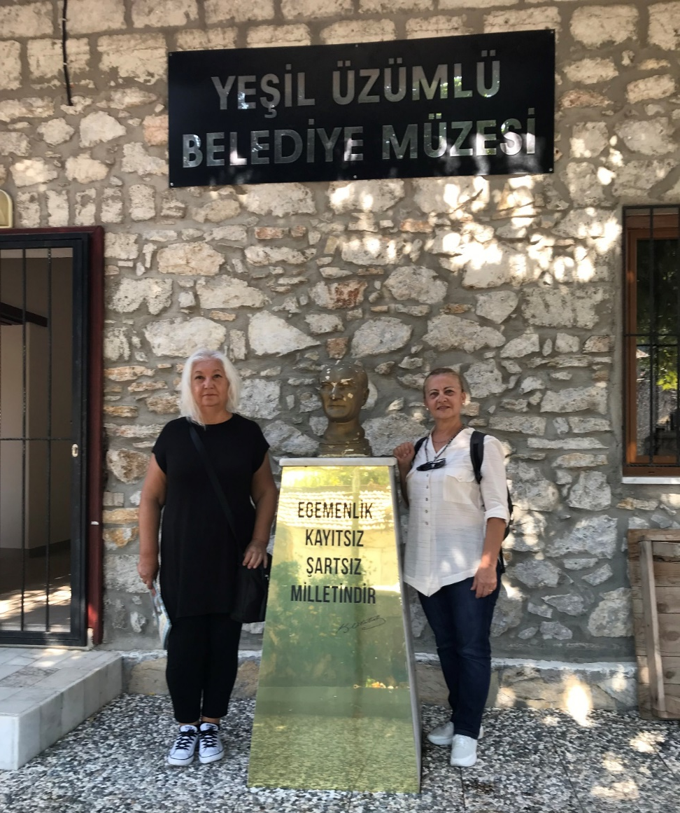
Fethiye Belediyesi Üzümlü Beldesi Dastarhane Dokuma Merkezi’nde araştırma ve inceleme sırasında yetkililerle.

Slide 7
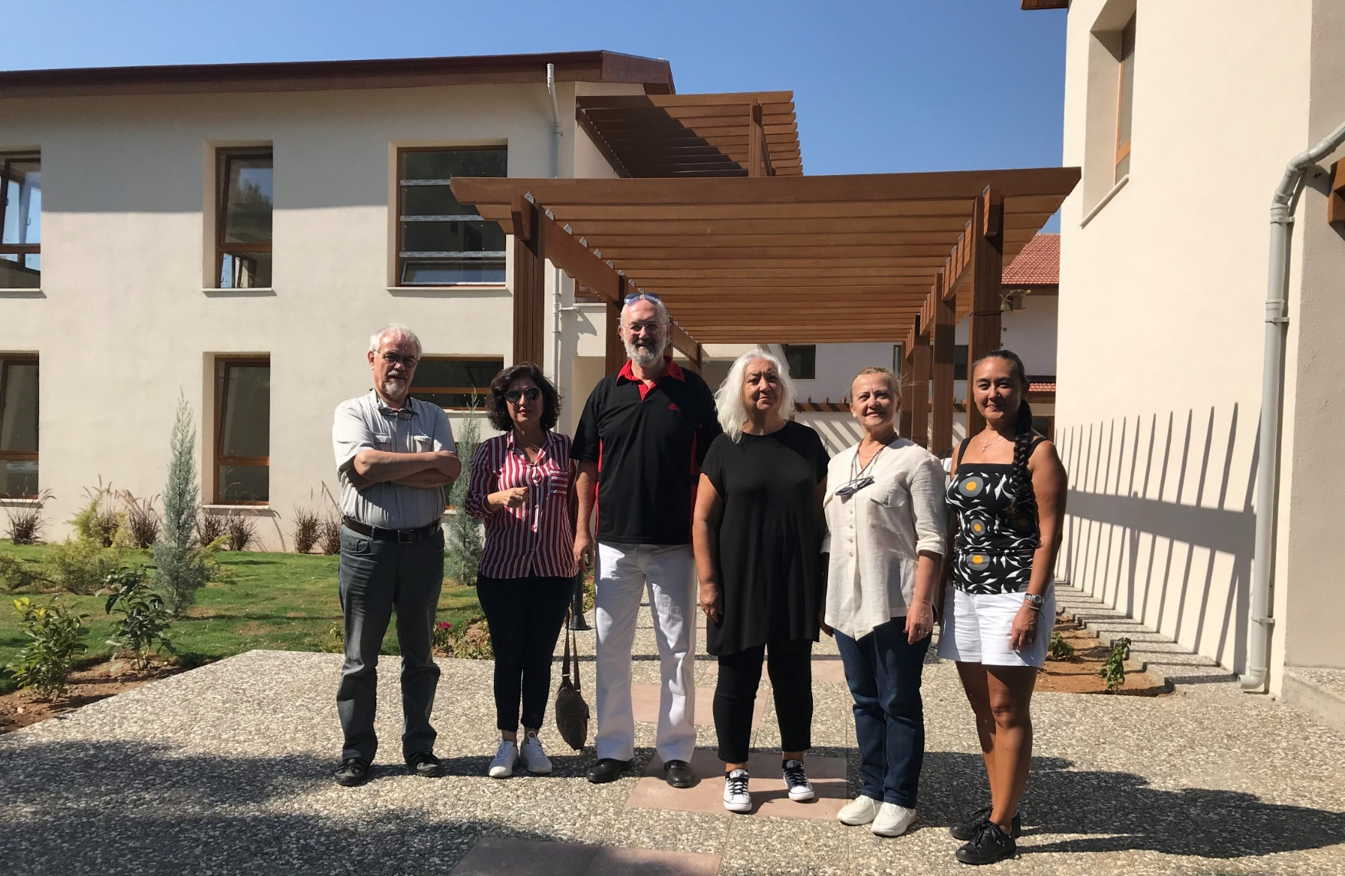
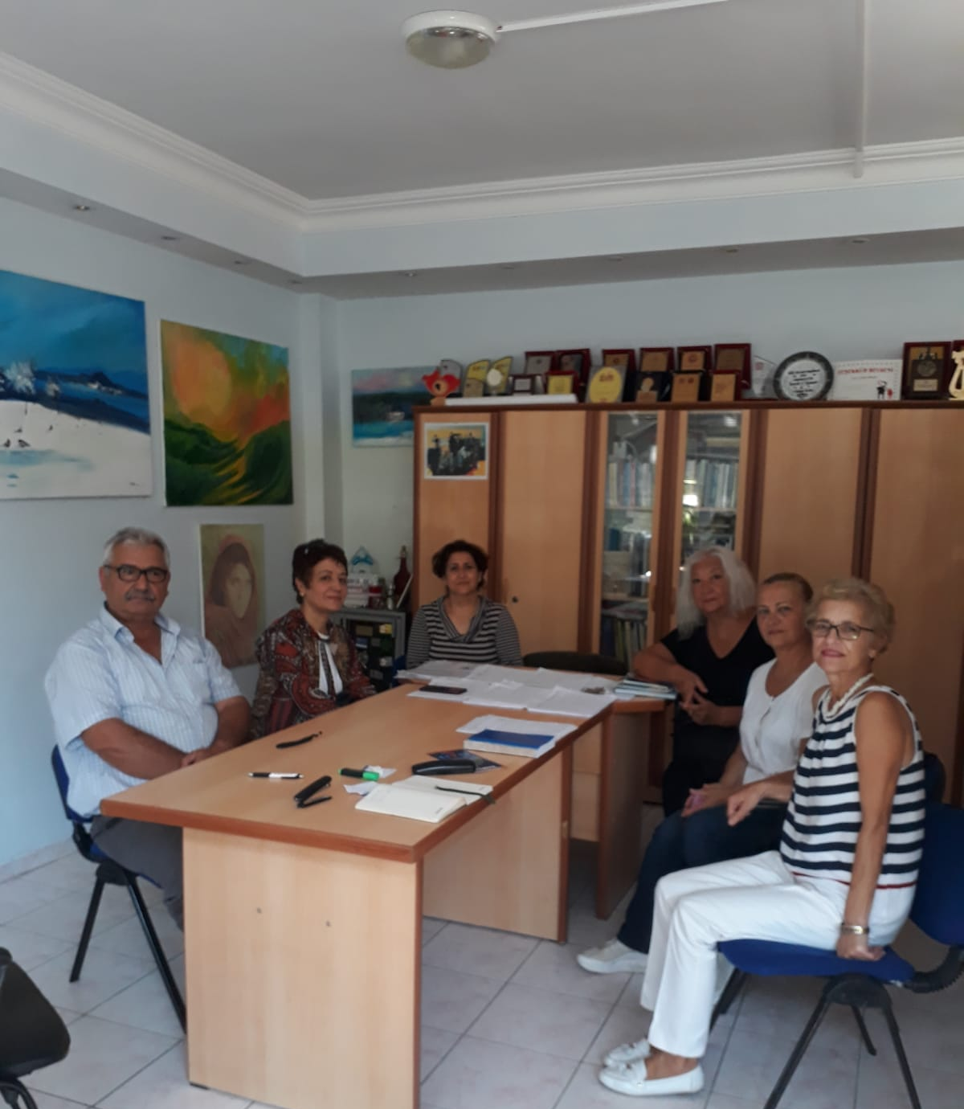
Muğla Fethiye Belediye Başkan Danışmanı Yavuz Topateş araştırmada sırasında katkıda bulundular.
FETAV ( Fethiye Turizm Tanıtım Kültür Çevre ve Eğitim Vakfı ) ziyareti sırasında.

Slide 8
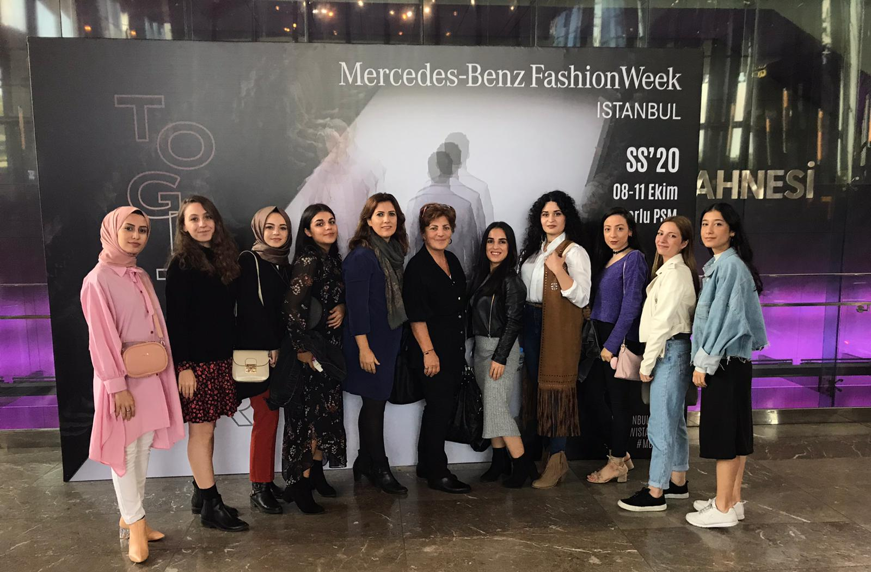
Mercedes Benz İstanbul Moda Haftası
Moda Tasarım Programı WGSN 2020-2021 Sonbahar-Kış
Moda Trend Seminerine katılım sağlandı.
9 Ekim 2019

Slide 9
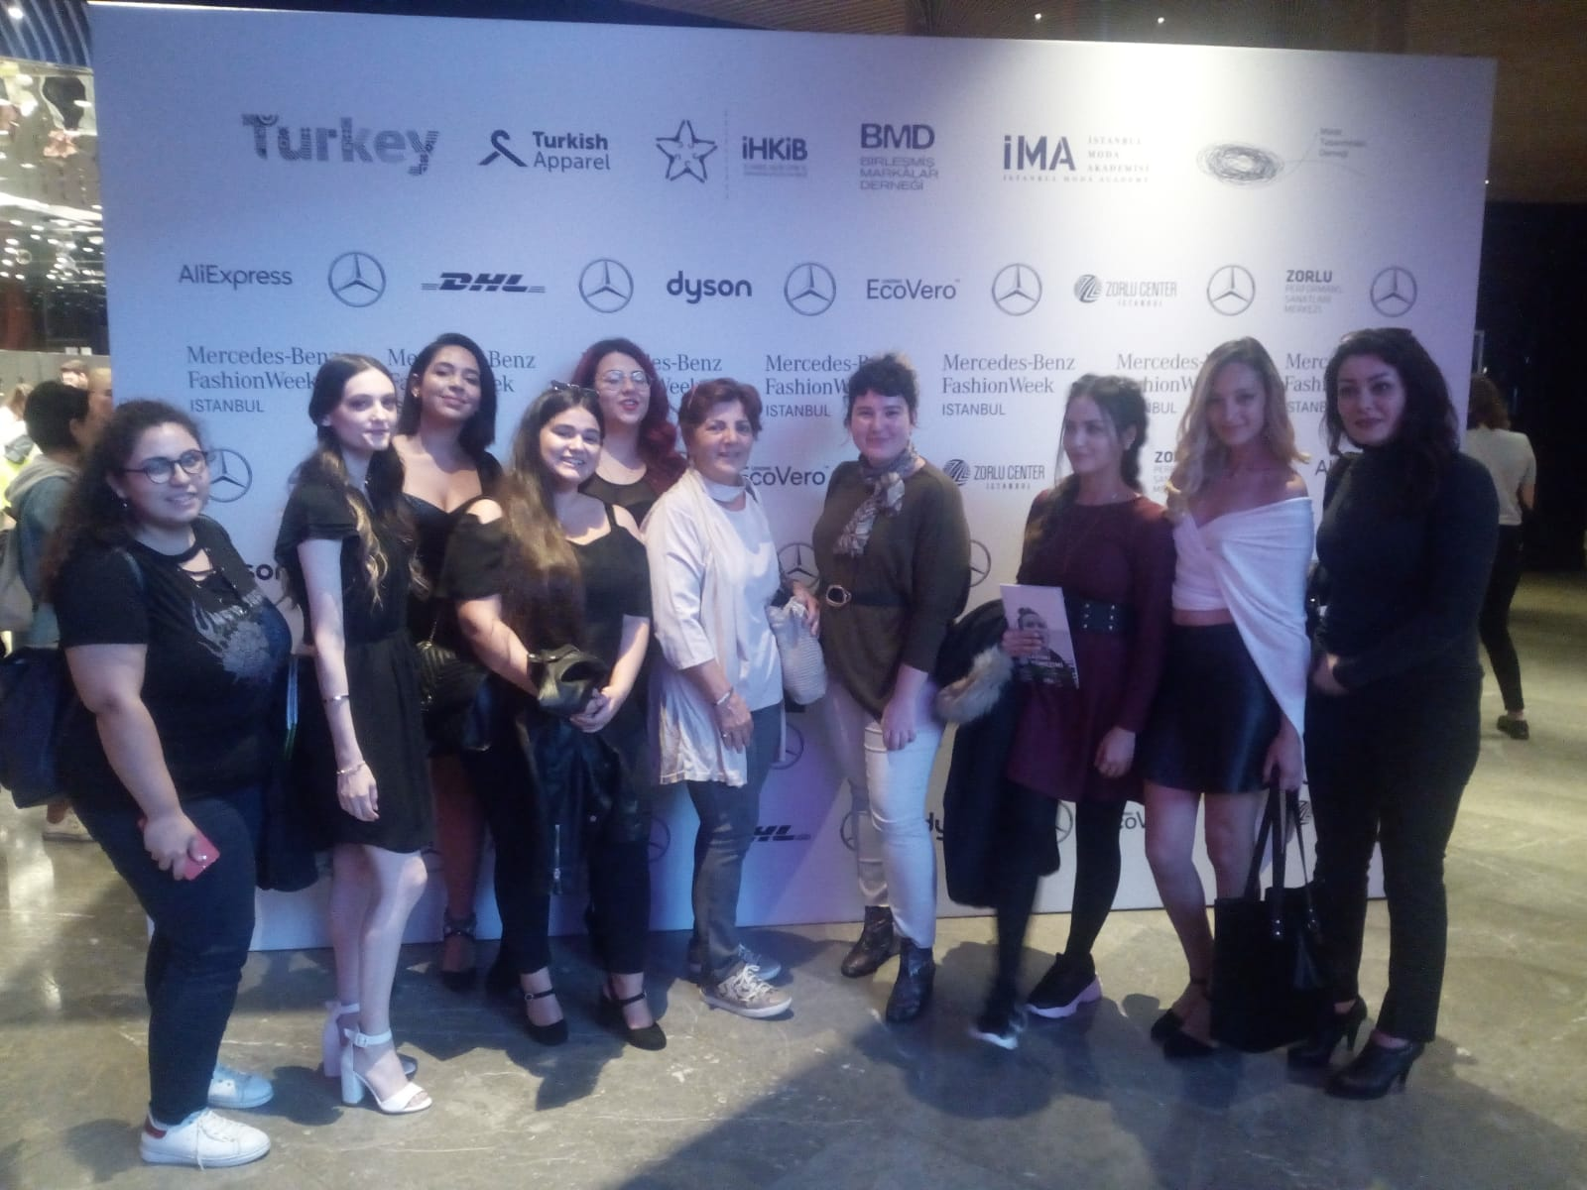
Mercedes Benz İstanbul Moda Haftası
Moda Tasarım Programı öğrencileri ve hocaları Moda Haftası kapsamında sunulan defilelere ve kurulan standlara katılım sağladı.
10 Ekim 2019

Slide 10
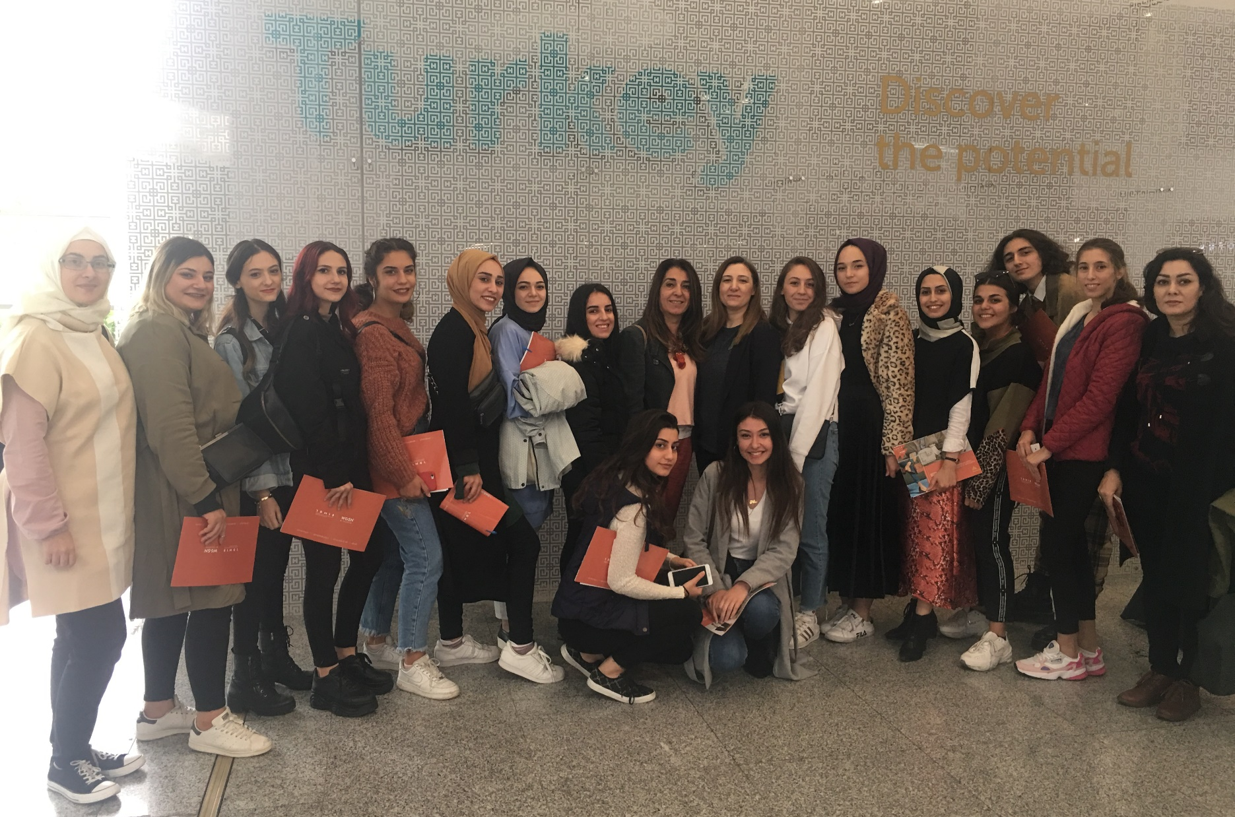
Moda Tasarım Programı İDMİB-İstanbul Deri ve Deri Mamülleri İhracatçıları Birliği’nin daveti ile
Dış Ticaret Kompleksinde gerçekleştirilen WGSN İlkbahar-Yaz 2021
Moda Trend Seminerine katılım sağladı.
30 Ekim 2019

Slide 11
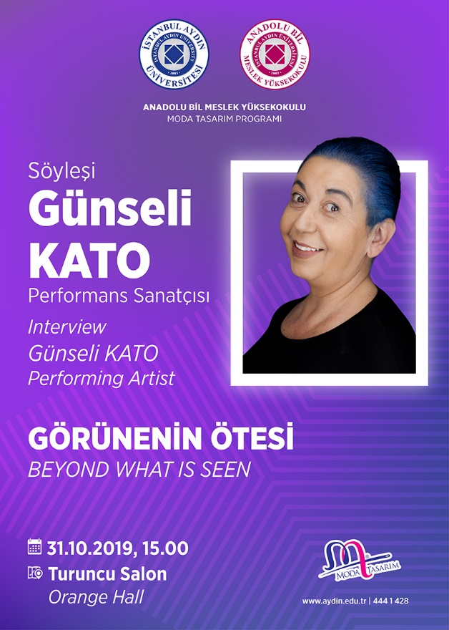
Moda Tasarım Programı daveti ile GÖRÜNENİN ÖTESİ isimli bir Söyleşi gerçekleştiren Performans Sanatçısı Sayın Günseli KATO öğrencilerle birlikte
31 Ekim 2019

